Slide 1
Un grand MERCI à notre maître d’œuvre
Gérard COURCHINOUX

Slide 2
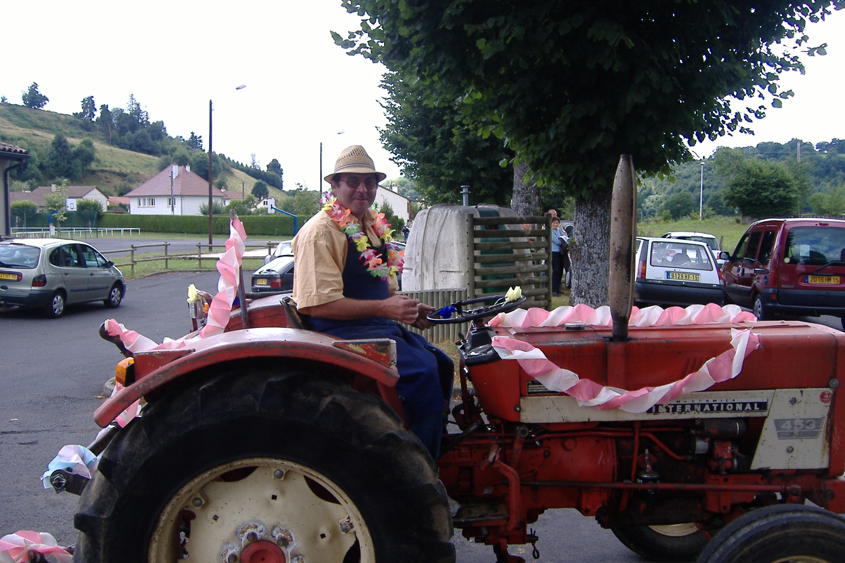
Notre champion pour la cuisson

Slide 3
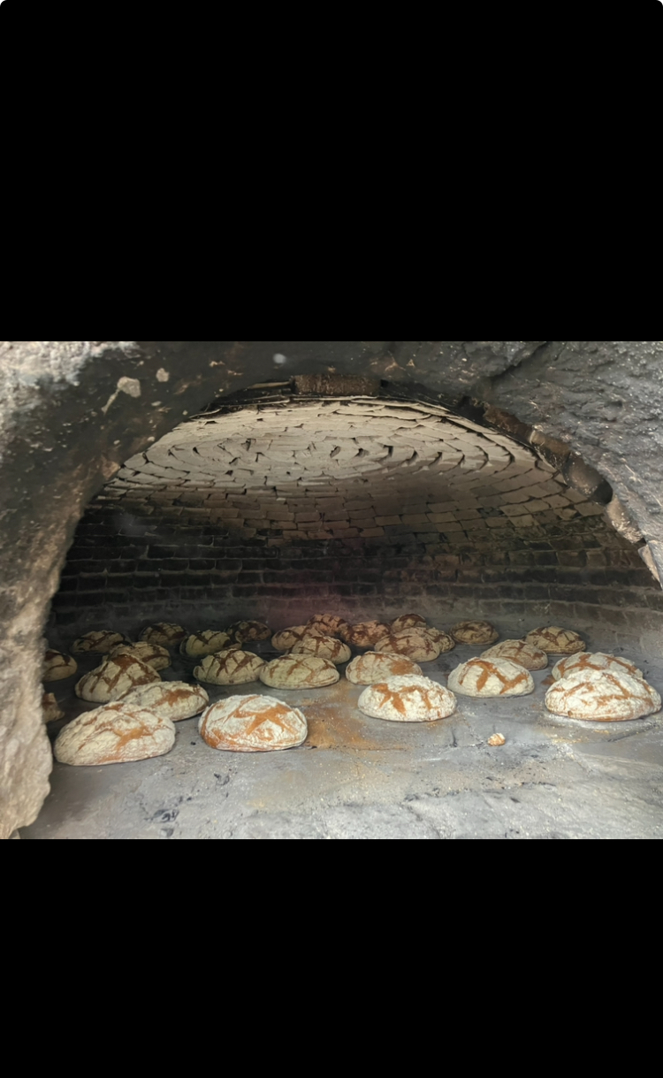

Slide 4
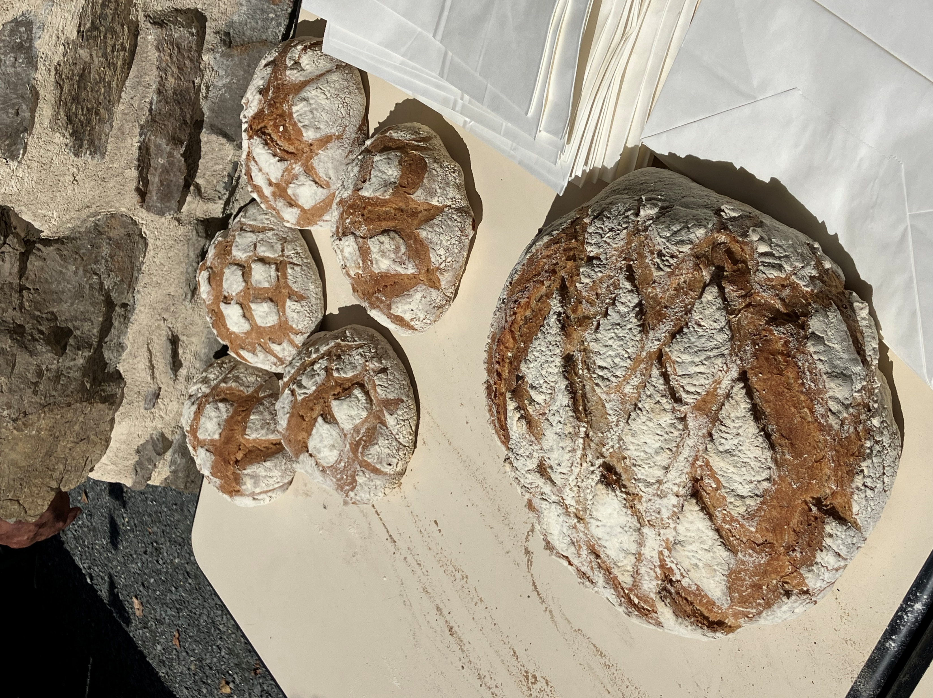

Slide 5
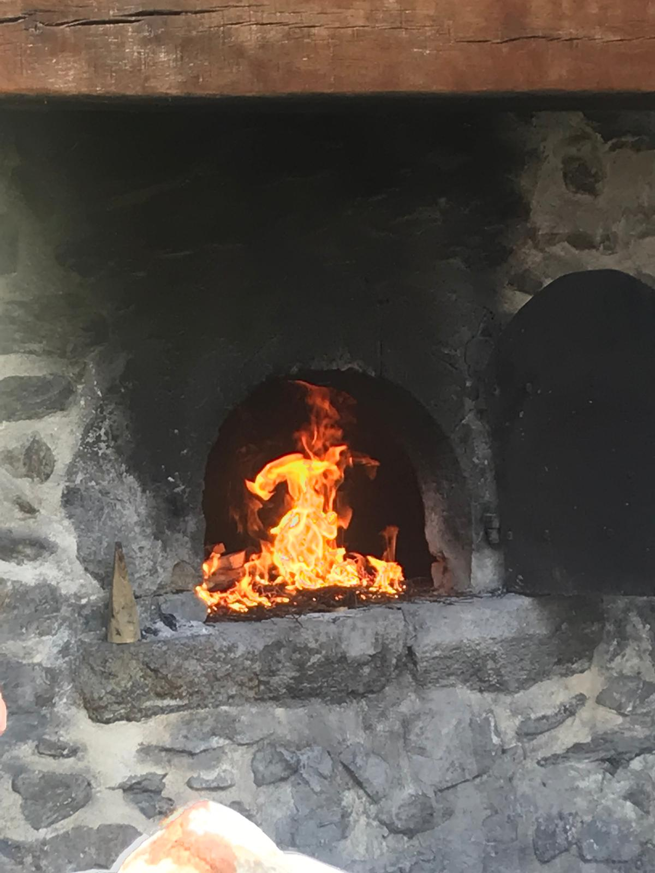

Slide 6
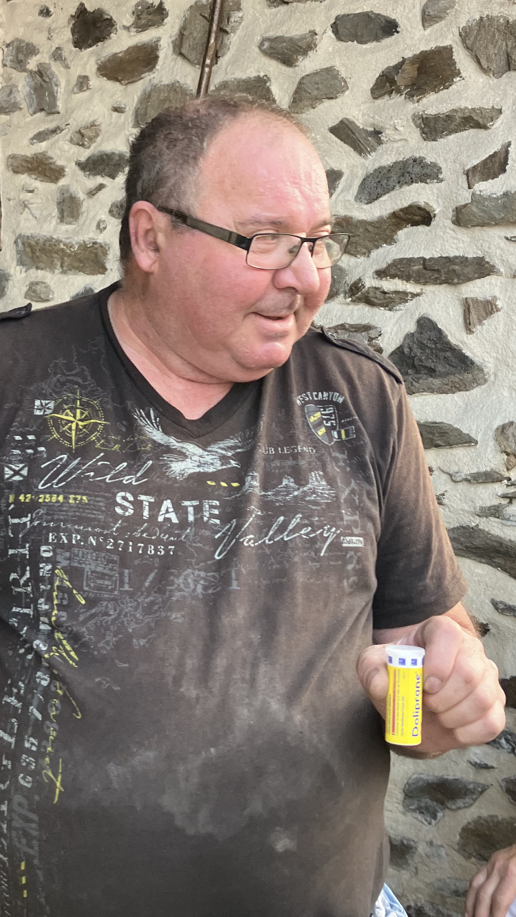

T’inquiètes pas Gérard,
on a commandé
une palette
de Doliprane !!!

Slide 7
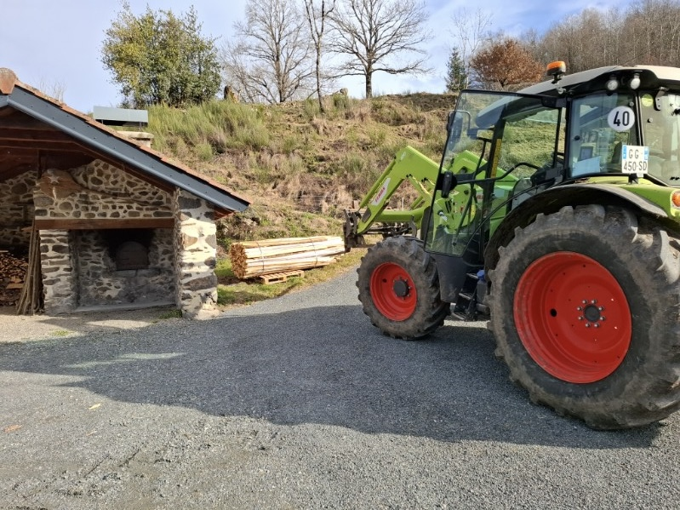
Merci! Guillaume et Clément BASSET,
GAEC de la Vache Rouge pour le prêt du matériel, et merci Jean pour la livraison

Slide 8


Merci pour votre attention et trinquons!
Avec de merveilleux souvenirs en suivant…

